Slide 1
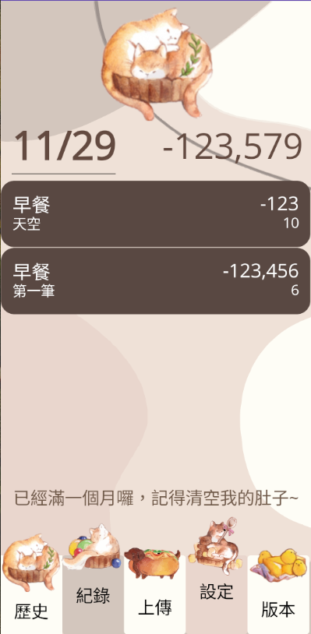

Slide 2
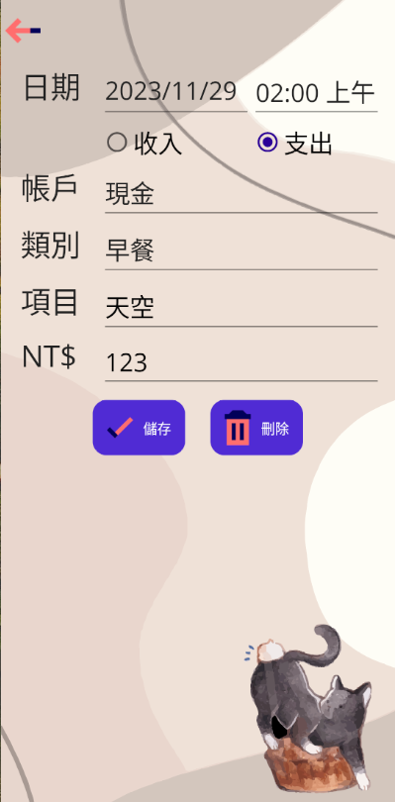

Slide 3
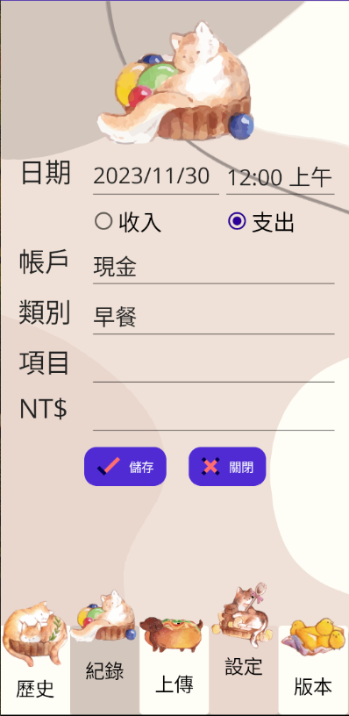

Slide 4
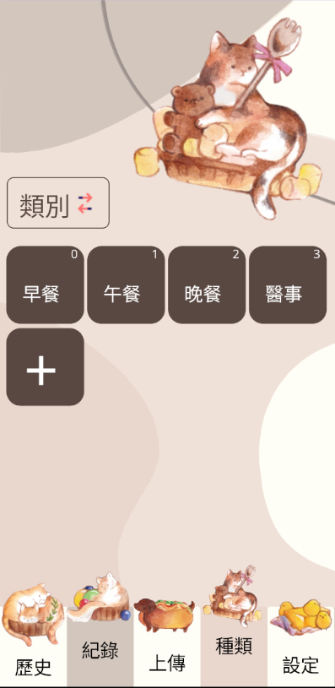

Slide 5
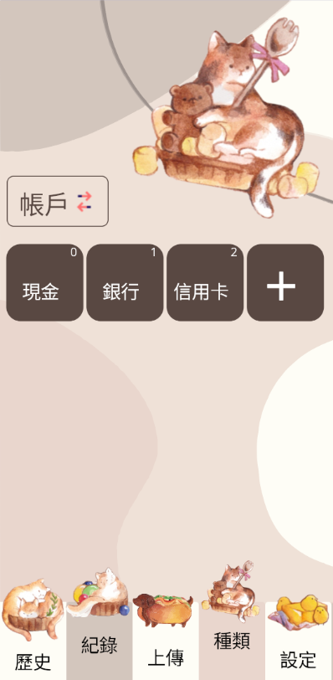

Slide 6
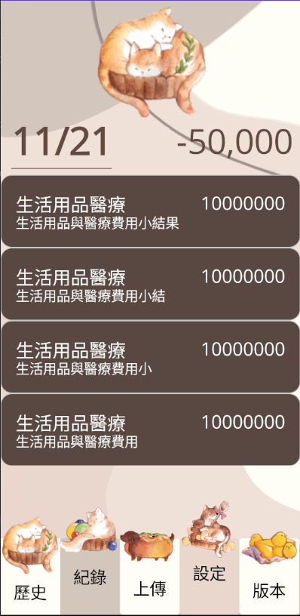

Slide 7
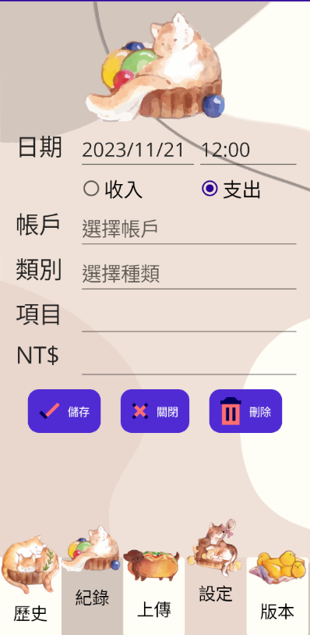

Slide 8
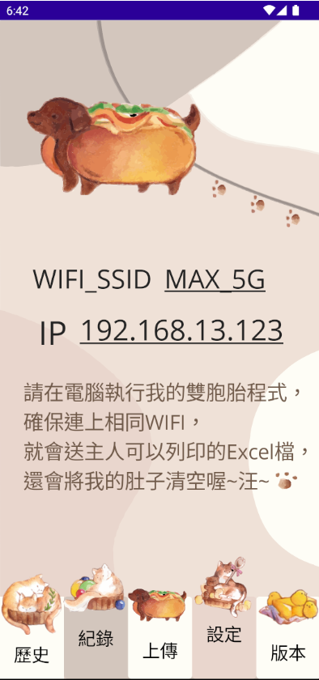

Slide 9

資料名稱 | 資料型態 | 範例 | Key | Null
帳戶ID | Int | 1 | PK | X
帳戶Name | varchar(n) | 現金 | FK | X
順序 | Int | 1 |  | X
資料名稱 | 資料型態 | 範例 | Key | Null
類別ID | Int | 1 | PK | X
類別Name | varchar(n) | 現金 | FK | X
順序 | Int | 1 |  | X

Slide 10
資料名稱 | 資料型態 | 範例 | Key | Null
資料ID | Int | 1 | PK | X
紀錄日期 | date | 12/01 |  | X
紀錄時間 | time | 10:00 AM |  | X
IS支出 | bool | true=支出 | FK | X
帳戶ID | Int | 1 | FK | X
類別ID | Int | 1 | FK | X
項目 | varchar(n) | 蛋塔 |  | O
NT$ | int | 100 |  | X
最後更新時間 | datetime |  |  | X
IS刪除 | bool | False=存在 True=刪除 |  | X
資料名稱 | 資料型態 | 範例 | Key | Null
IS支出 | bool | true=支出 | PK | X
正負 | char(1) | + |  | X
負號顯示樣式 | char(1) | 1 (等待擴充) |  | X

Slide 11


總資料筆數 600筆
總記錄時長 0年0月0日
應用程式版本
1.0.0.0
更新內容
版本
1.0.0
應用程式版本AAAAAAAAAAAAAAA
AAAAAAAAAAAAAAAAAAAAAAAAAAAAAA
聲明： 圖片來自網路(未經授權)， 因此禁止商業使用
聲明
圖片來自網路(未經授權)， 因此禁止商業使用
此作品來自一位親親女兒給媽咪的禮物~ 工程師：Yuning
開發團隊
開發工程師：
圖片繪者：

Slide 13
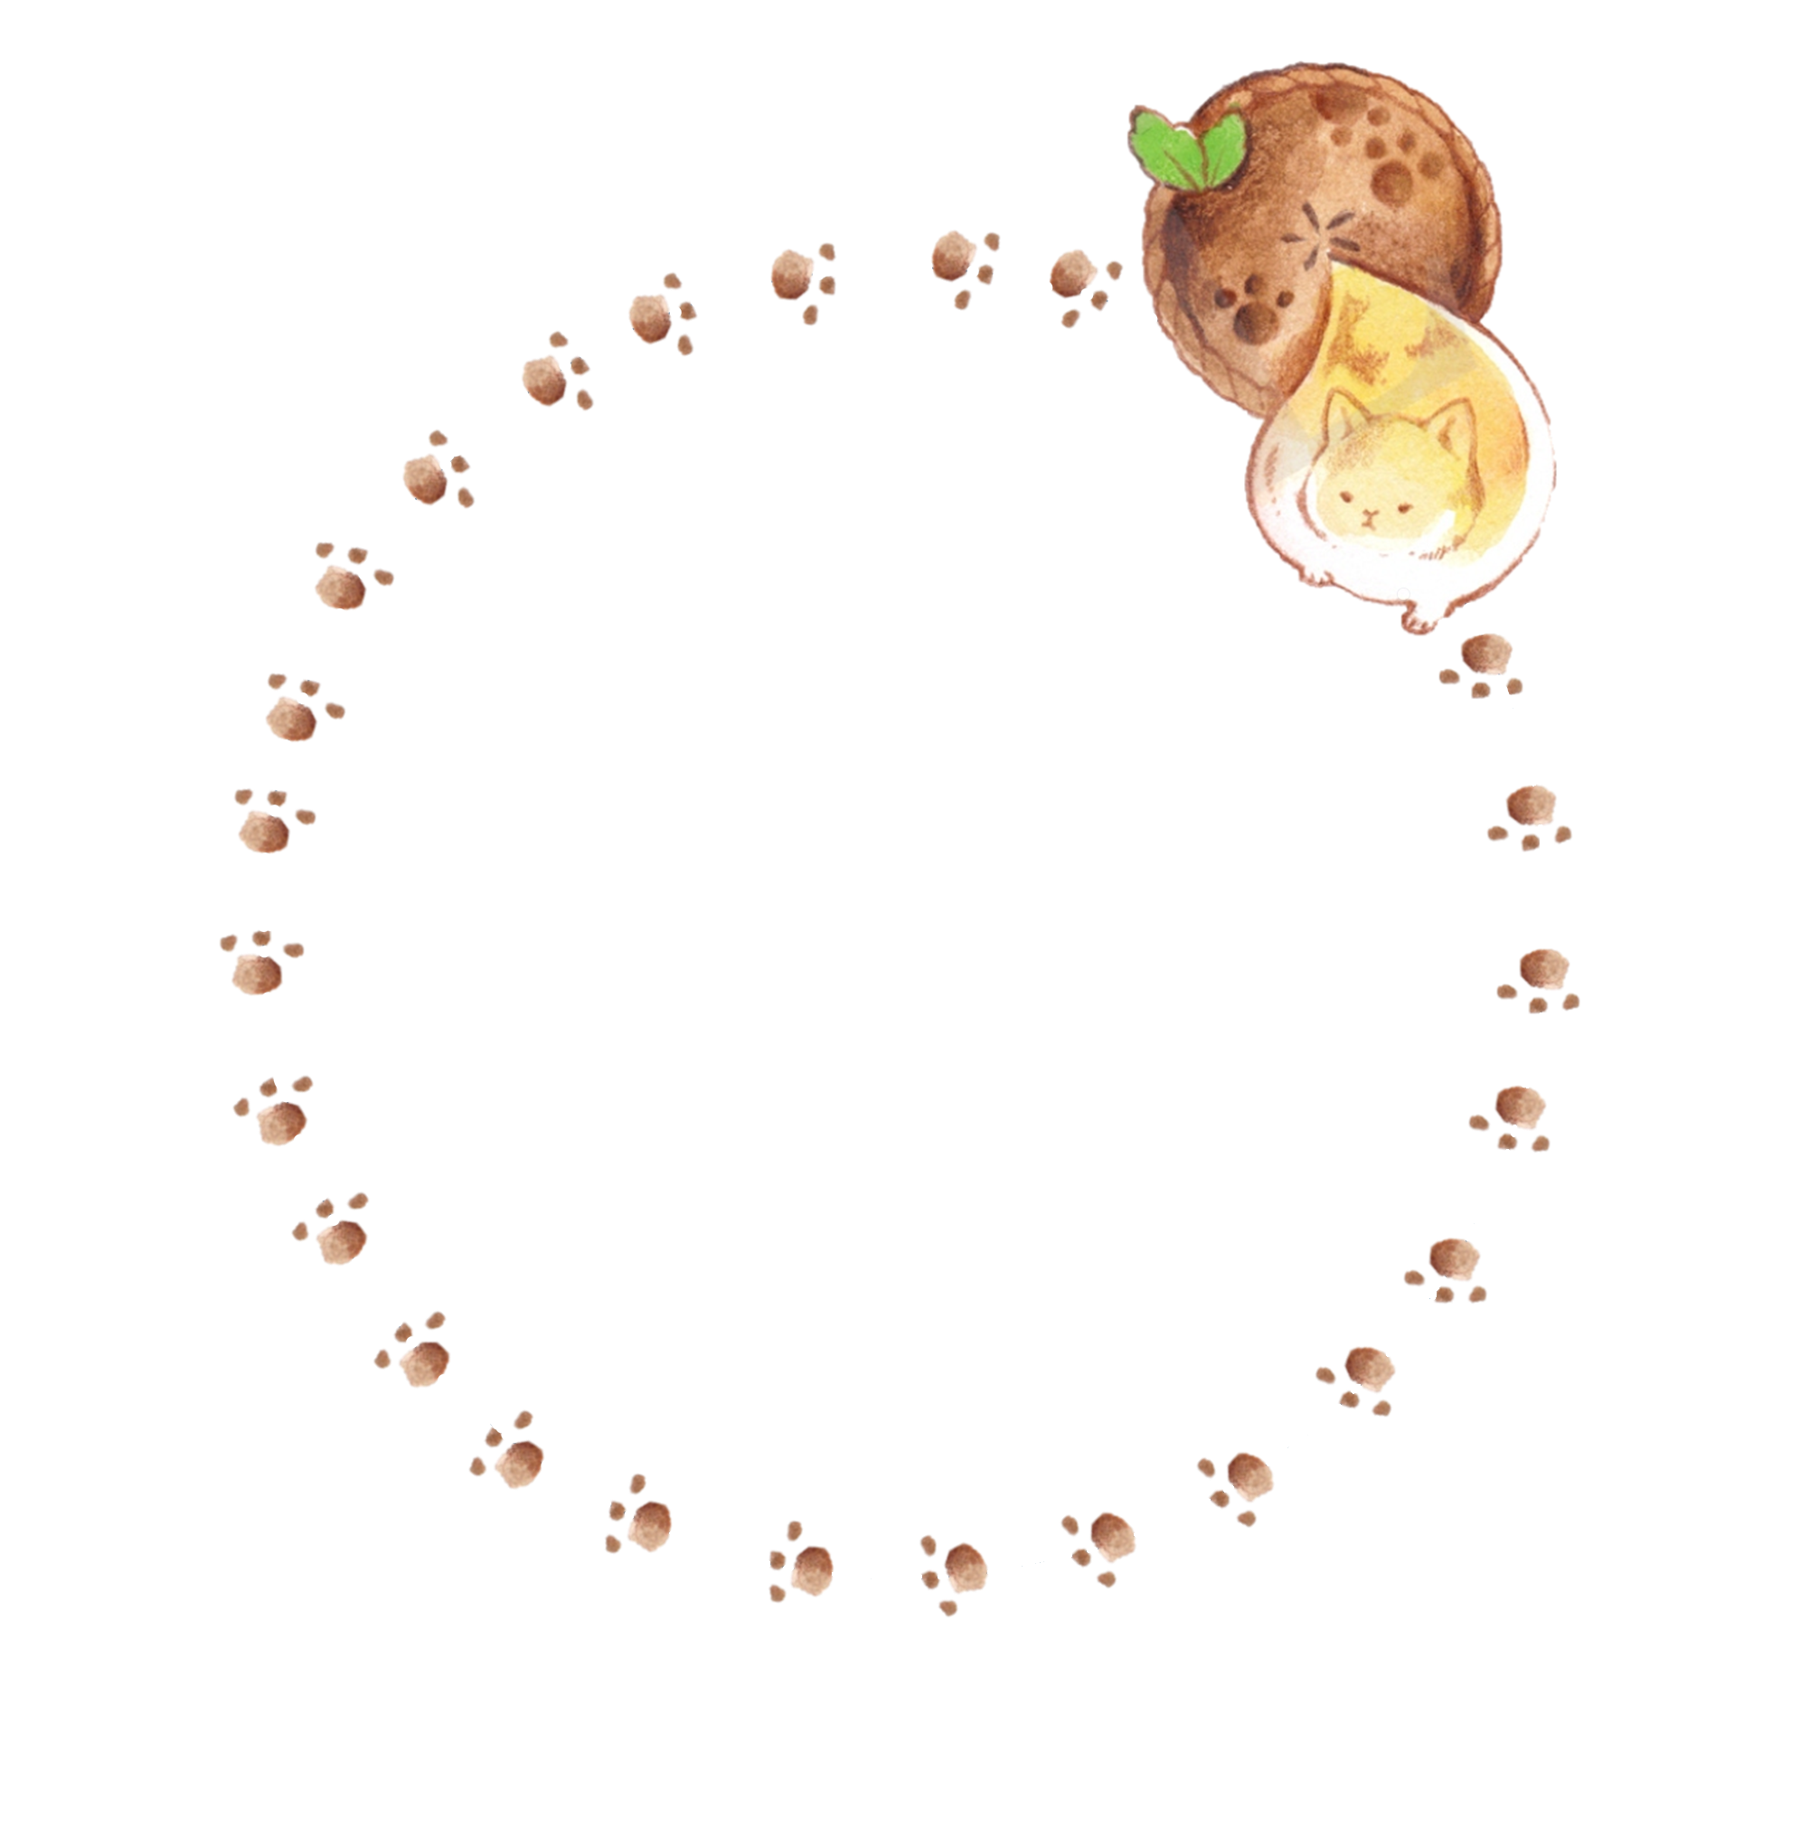
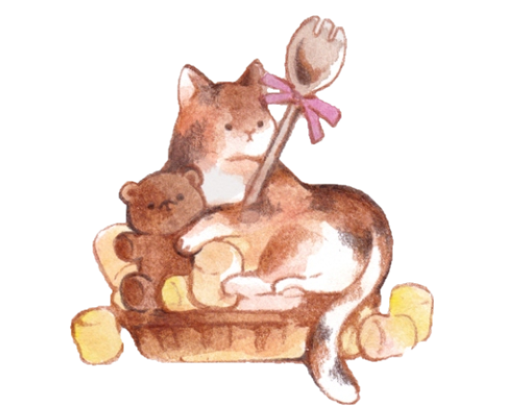
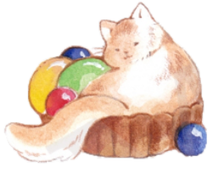
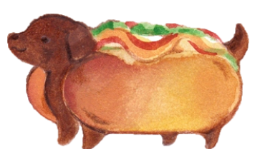

12/01 ｜ 12/31
已經滿一個月囉，記得清空我的肚子~
紀錄
設定
上傳
關於我
Notes:
面包狗狗&貓咪餡餅 - 同人周邊 | 同人資訊與創作宣傳、二創同人專屬交流平台 :: 台灣同人誌中心 (doujin.com.tw)

Slide 14


03/11
時間 | 類別 | 項目 | 金額
AM 10:00 | 早餐 | 蛋塔 | 100
AM 10:00 | 早餐 | 蛋塔 | 100
AM 10:00 | 早餐 | 蛋塔 | 100
AM 10:00 | 早餐 | 蛋塔 | 100
AM 10:00 | 早餐 | 蛋塔 | 100
已經滿一個月囉，記得清空我的肚子~
紀錄
設定
上傳
關於我
Notes:
面包狗狗&貓咪餡餅 - 同人周邊 | 同人資訊與創作宣傳、二創同人專屬交流平台 :: 台灣同人誌中心 (doujin.com.tw)

Slide 15
日期
12/01 AM 10:00
類別
早餐
項目
蛋塔
NT$
100
儲存
12+23+23+23
1
2
3
+
-
C
4
5
6
x
÷
←
紀錄
設定
7
8
9
0
=
OK
上傳
關於我

Slide 16

已經滿一個月囉，記得清空我的肚子~
IP
192.168.13.123
請在電腦執行我的雙胞胎程式， 確保連上相同Wifi， 就會送主人可以列印的Excel檔，
還會將我的肚子清空喔~汪~
紀錄
設定
上傳
關於我

Slide 17
排序 | 類別
1 | 早餐
2 | 午餐
3 | 晚餐
4 | 日用品
5 | 交通
類別
早餐
新增
刪除
紀錄
類別
上傳
關於我

Slide 18

版本
1.0.0
聲明： 圖片來自網路(未經授權)， 因此禁止商業使用
此作品來自一位親親女兒給媽咪的禮物~ 工程師：Yuning
紀錄
類別
上傳
關於我

Slide 19
資料名稱 | 資料型態 | 範例
資料ID | int | 1
日期 | date | 12/01
時間 | time | 10:00 AM
類別 | varchar(n) | 早餐
項目 | varchar(n) | 蛋塔
NT$ | int | 100
資料名稱 | 資料型態 | 範例
代表值 | int | 1
排序 | int | 1
類別 | varchar(n) | 早餐

Slide 20
NT$
100
1
2
3
+
4
5
6
-
7
8
9
x
C
←
=
÷
紀錄
設定
上傳
關於我
Notes:
面包狗狗&貓咪餡餅 - 同人周邊 | 同人資訊與創作宣傳、二創同人專屬交流平台 :: 台灣同人誌中心 (doujin.com.tw)

Slide 21
日期
12/01 AM 10:00
類別
早餐
項目
蛋塔
NT$
100
計算
儲存
取消
紀錄
設定
上傳
關於我

